Slide 1
PROGRAMARE ORIENTATĂ OBIECT (C++)
Conf.univ.dr. Ana Cristina DĂSCĂLESCU
cristina.dascalescu@prof.utm.ro

Slide 2
Conținutul tematic
Introducere în Programarea orientată pe obiecte
Clase şi obiecte
Supraîncărcarea operatorilor
Moştenirea. Polimorfismul
Biblioteca STL - Standard Template Library

Slide 3
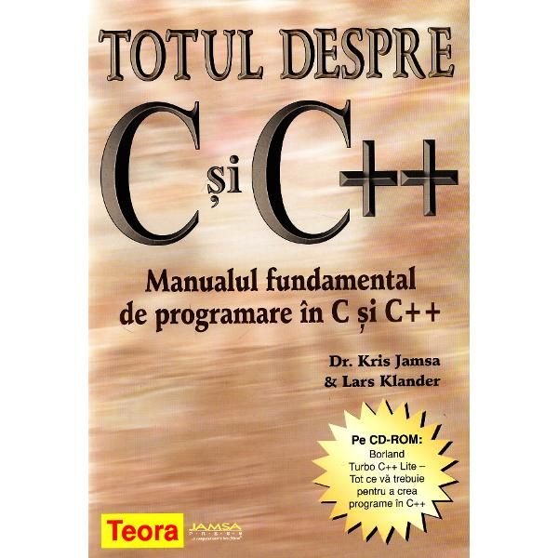
Bibliografie
Bjarne Stroustrup, The C++ Programming Language, Adisson-Wesley, 3nd edition, 1997
Bruce Eckel, Thinking in C++ , 3nd Edition, Prentice Hall 2016
Liviu Negrescu: Limbajele C și C++ pentru începători, Vol. II, Editura Albastră, Cluj-Napoca, 2013
Kris Jamsa, Lars Klander: Totul despre C si C++, Manualul fundamental de programare in C si C++, Editura Teora, 2015

Slide 4
CONCEPTE DE BAZĂ ALE PROGRAMĂRII ORIENTATE OBIECT

Slide 5


Detalii organizatorice
Evaluare
60% Evaluare finală în sesiune (minim nota 5)
40% Proiect

Slide 6
Puncte slabe ale Programării Procedurale
Nu se poate reutiliza cu ușurință un cod creat anterior!!! ☹️
funcțiile poate avea referințe către alte funcții
tipul parametrilor poate să fie diferit
un program poate să conțină variabile globale
Nu oferă un grad înalt de abstractizare!!! ☹️
Datele sunt tratate separat de rutinele de programare!!! ☹️

Slide 7
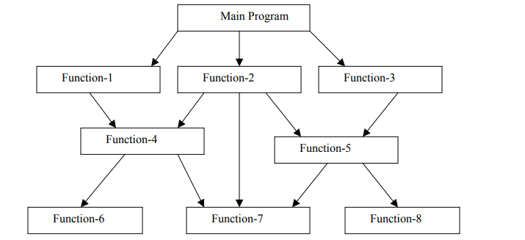
Paradigme de programare
Paradigma programării structurate: un program este privit ca o mulțime ierarhică de blocuri și proceduri (Pascal, C, C++)
Algoritm + Structuri de date = Program (Niklaus Wirth)

Slide 8
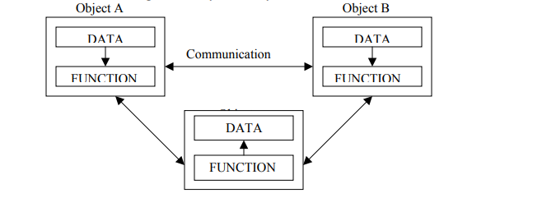
Paradigme de programare
Paradigma programării orientate obiect: un program este privit ca o mulțime de obiecte care interacționează între ele. 😯

Slide 9
Concepte de bază POO
Încapsularea
Abstractizarea
Ierarhizarea
Polimorfismul

Slide 10
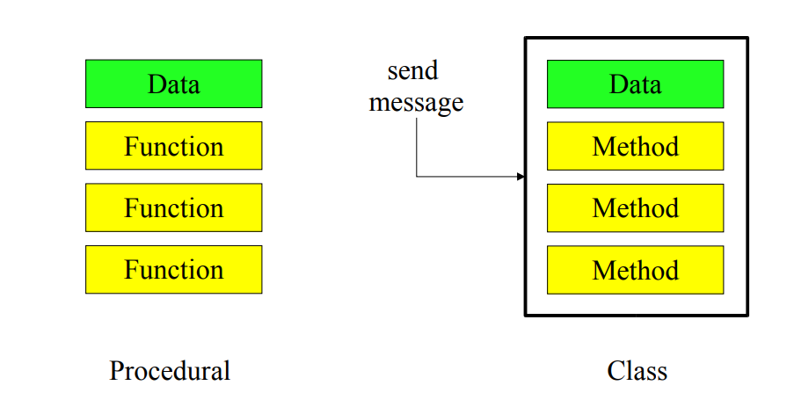
Încapsularea
Mecanismul prin care datele și operațiile sunt înglobate sub forma unui tot unitar (obiect)

Slide 11
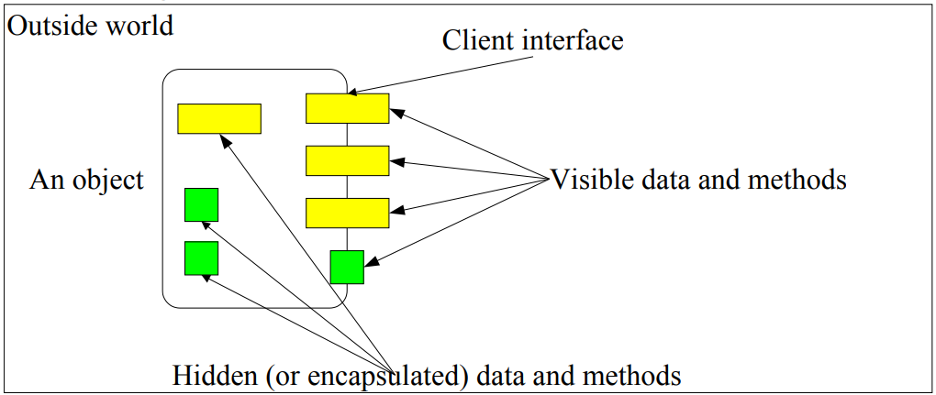
Încapsularea
Datele pot fi accesate din afara entității (obiectului) numai prin intermediul operațiilor (funcțiilor/metodelor) publice!!!

Slide 12
Abstractizarea
Procesul prin care se identifică datele și operațiile relevante pentru un concept din lumea reală.
Tipul Persoana - pentru aplicația Recensământ | Tipul Persoana – pentru aplicația Calcul Intreținere
Nume prenume varsta localitate | nume prenume suprafataLocuita NrPersoaneIntretinere
numara afisare statictica | calculIntretinere deduceri Afisare

Slide 13
Abstractizarea
Primul pas spre abstractizare...
Tipul abstract de date „Persoana" typedef struct { char varsta; char localitate; } Persoana; Instanţierea tipului abstract „Persoana" Persoana s={"Popescu Emil”,23,„Rm Valcea"};
Structura de date

Slide 14
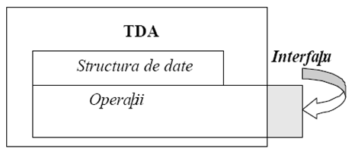
Abstractizarea
Urmatorul pas spre abstractizare!!!
Date nume; varsta; localitate; Funcții inițializare afisare calculIntretinere
Tip Abstract de date (TAD)

Slide 15
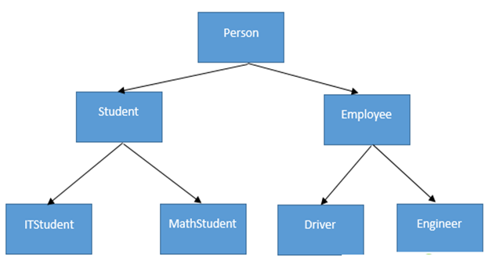
Moștenire
Reprezintă un mecanism de reutilizare a unui cod creat anterior!!!
Anumite tipuri abstracte de date pot fi create din alte TDA, numite TDA de bază. Noile TDA se numesc TDA derivate.

Slide 16
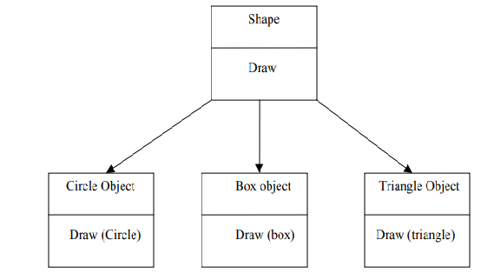
Polimorfism
Proprietatea unei enități (obiect) de a avea comportament diferit, în funcție de context.

Slide 17

Limbajul C++
Limbajul C++ a fost elaborat de către Bjarne Stroustrup în anul 1980 în laboratoarele Bell, New Jersey.
Inițial a fost denumit C cu clase, iar apoi în anul 1983 a fost denumit C++.
De la apariția sa a trecut prin mai multe revizii, în 1985, 1989, 1994 etc.
În anul 1994 este standardizat ANSI.
Actualul standard ISO C++ 23 (iulie 2022)

Slide 18
Carcteristici ale limbajului C++
Este un limbaj poliparadigmă: suportă programarea orientată pe obiecte și programarea procedurală
Este o extensie a limbajului C
Este un limbaj compilat
Este dependent de platformă
Introduce concepte precum:
Clase și obiecte
Funcții virtuale
Supraîncărcarea operatorilor
Moștenirea multiplă
Șabloane (template)
Tratarea excepțiilor

Slide 19
Operații de intrare/ieșire pentru tipuri predefinite
Sunt bazate pe fluxuri (stream).
Stream: o entitate logică în care/din care se introduc/extrag informații
Strem-uri standard:
cin: intrare standard – tastatură
cout: ieșire standard - ecran
cerr: ieșire standard pentru eroare
Operaţiile de I/O din C++ se efectuează folosind funcţiile operator de inserţie >> şi operator de extragere <<.
Fișierul iostream.h definește biblioteca de clase necesare fluxului de intrare/ieșire standard.

Slide 20
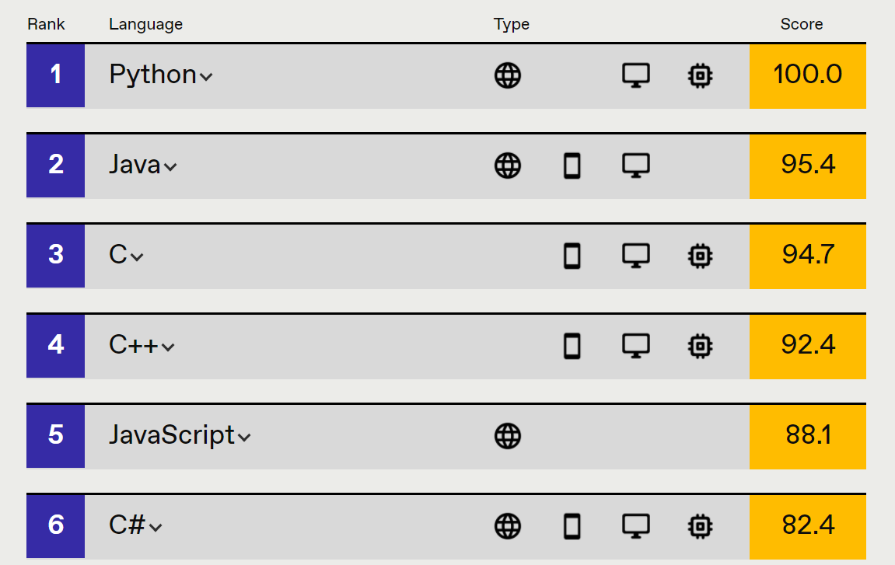
Top IEEE (Institute of Electrical and Electronics Engineers) Spectrum
https://spectrum.ieee.org/top-programming-languages/

Slide 21
Operații de intrare/ieșire
Sintaxa operaţiei de intrare (citire):
cin >> var_1 >> var_2 >> … >> var_n;
Funcția get(char *sir, int dim_buffer)
tratează spațiile albe la fel ca orice alt caracter
Sintaxa operaţiei de ieşire (scriere, afișare):
cout << expr_1 << expr_2 << … << expr_p;
endl: trimite la o nouă linie fluxul de ieșire
Manipulatori pentru formatarea afișării datelor iomanip.h:
- setprecision (int nr_cifre): setează numărul de zecimale
- setw(int dim): stabilește dimensiunea câmpului
- setfill(char c): setează caracterul de umplere

Slide 22
Operatori specifici limbajului C++
Operatorul de rezoluție (de apartenență) ::
Permite accesul la o variabilă globală, redefinită ca o variabilă locală
int var_globala=1;
int main()
{
int var_globala=2;
cout<<var_globala;
cout<<::var_globala;
}
Se va afișa 2
Se va afișa 1

Slide 23
Alocarea dinamică a memoriei
Operatorul de alocare dinamică a memoriei: new
Alocarea unei variabile
Tip *var=new Tip;
Tip *var=new Tip(valoare);
Alocarea unui tablou de date
Tip *v=new Tip[dim];
Operatorul de eliberare a zonei de memorie: delete
delete var;
delete []v;

Slide 24
Tipul referință
O referinţă (reference) este un nume alternativ al unui obiect (variabilă)
Pentru a crea o referință se utilizează operatorul de referențiere &
Sintaxa
tip var;
tip& alias=var;
Exemplu
int x = 1;
int& r = x; // r şi x se referă la aceeaşi zonă de memorie
int y = r; // y = 1
r++; // x = 2

Slide 25
Tipul referință
int x=7;
int *p = &x;
int &y=x;
X
y
7
1234
p
1234
7859

Slide 26
Apelul prin referință
O referinţă este utilizată ca argument pentru o funcţie care poate să modifice permanent valoarea acestuia.
Exemplu
void incr(int x) { x++; } void f() { int i = 1; incr(i); cout<<i; } | void incr(int* x) { (*x)++; } void f() { int i = 1; incr(&i); cout<<i; } | void incr(int& x) { x++; } void f() { int i = 1; incr(i); cout<<i; }

